Slide 1
간단한 카트 게임
소프트웨어학과
2018775005
김도균

Slide 2
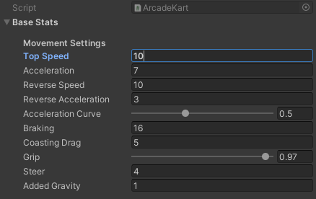
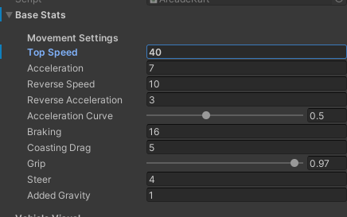
맥스 스피드 40으로 바꿔줬습니다.

Slide 3
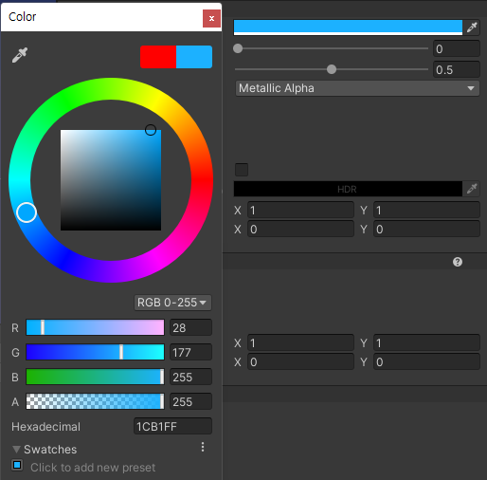
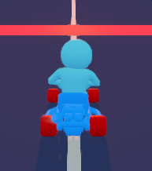
카트 색 변경, 바퀴 색 변경

Slide 4
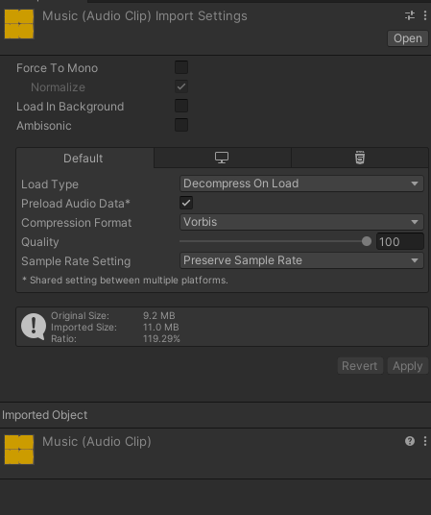
Main BGM 변경

Slide 5
참조
https://www.youtube.com/watch?v=4YIZOr_aGls
원본 : https://assetstore.unity.com/packages/templates/karting-microgame-150956

